Slide 1
BAD EPS
Sommaire

Slide 2
N1
N2
Règlement

Slide 3
N1
Situation repère 1 : les contrats d’échanges
Situation repère 2 : la maison
Retour
Règlement
Sommaire

Slide 4
Situation repère 1 : les contrats d’échanges
But
Faire 10 échanges (le volant franchit 10x de suite le filet) ou viser des zones (contrat 4 & 5)
Organisation
- 2 partenaires sur une ½ largeur de terrain de simple + 2 observateurs.
- Contrat 1 : éventuellement avec l’enseignant ou avec un partenaire plus avancé.
- Contrats 2 & 3 : matérialiser une ligne à 3m du filet dans le terrain en face (du joueur qui travaille).
- Contrat 4 & 5 : délimiter 2 zones en face du joueur qui travaille : 1 zone avant de 2m50 à partir du filet (court droit) + 1 zone arrière de 2m50 de profondeur depuis le FC (long droit).
Déroulement
les joueurs tentent les différents contrats les uns après les autres.
Passer au contrat suivant si le contrat en cours est réussi.
2 tentatives avec le même partenaire
A réaliser si possible avec 2 partenaires différents
Vers les contrats
Retour
Règlement
Sommaire

Slide 5
Contrat 1
Contrat 2
Contrat 3
Contrat 4
Contrat 5
Retour
Règlement
Sommaire

Slide 6
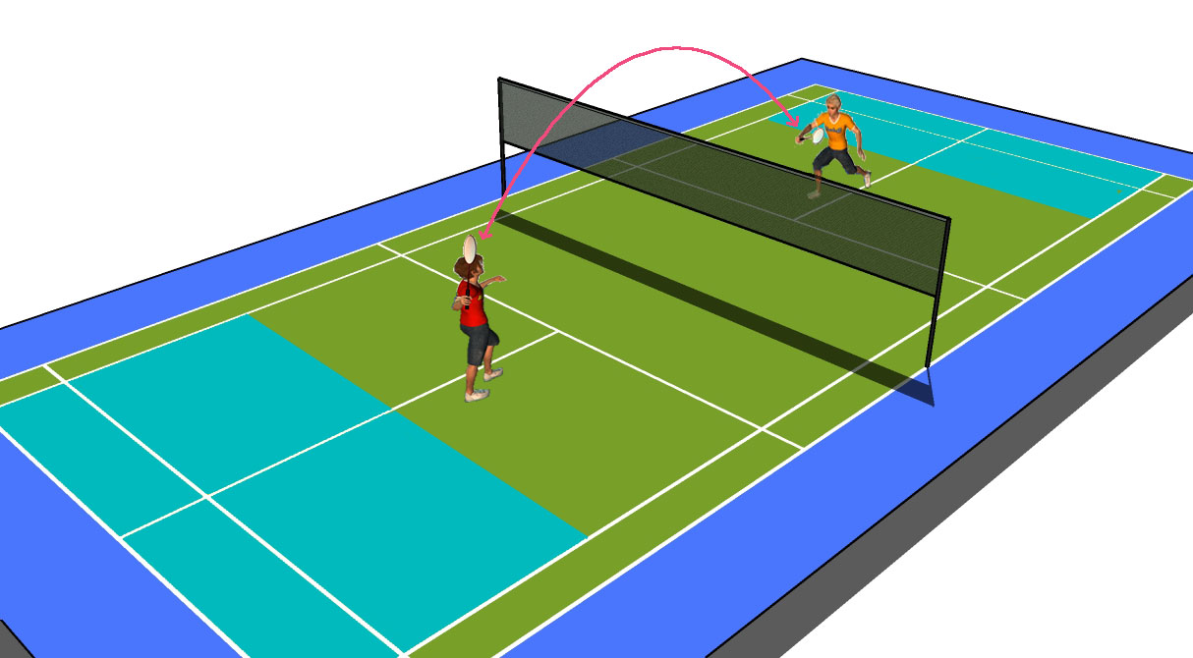
Contrat 1
« Réaliser 10 frappes basses consécutives dans l’espace avant et mi-court »
J’ai échoué
J’ai réussi
Retour
Règlement
Sommaire

Slide 7
Pour réussir le contrat 1
Jonglages
Le renvoi frappe basse avec un partenaire (multivolant)
Echanges en frappe basse de face
Le renvoi dans des zones en FH (Multivolant)
Echanges en frappe haute
Retour
Règlement
Sommaire

Slide 8
Pour réussir le contrat 1 : JONGLAGES
1 : « Faire 10 jongles en revers »
2: « Faire 10 jongles en coup droit »
3: « Faire 10 jongles en alternant coup droit et revers (faire tourner sa raquette) »
4: « Réaliser le parcours en jonglant :
passer dessous
passer dessus
réaliser le moins de jongles possibles sur la largeur du gymnase »
Continuer
Retour
Règlement
Sommaire

Slide 9
Pour réussir le contrat 1 : Le renvoi frappe basse
But : renvoyer le volant face à soi
Organisation :
Le joueur L, lance un volant à la main au joueur R. Les deux joueurs sont placés face à face à 2m50 de distance.
Déroulement:
- Phase 1 : plutôt sur R
- Phase 2 : vraiment sur la droite et la gauche de R pour imposer des renvois alternés CD et RV
Indicateurs de réussite : L’élève est capable de renvoyer avec régularité en frappe basse
CR : 8 renvois sur 10 sur L
R
L
Ce qu’il y à faire pour réussir
Continuer
Retour
Règlement
Sommaire

Slide 10
Pour réussir le contrat 1 : Le renvoi frappe basse
- Position d’attention (1/2 fléchi, raquette devant, à hauteur du buste, coude libéré, attentif)
- Prises (RV et universelle) // pas de ligne droite bras – raquette !
- angles : coude (1/2 fléchi), avant-bras – raquette (pas de raquette dans le prolongement direct de l’avant-bras)
- Amplitude (réduite) du geste, essentiellement avec l’avant bras (pas de geste ample type tennis)
- Pas de crispation et de raideur … de la souplesse et de la fluidité.
- stabilité sur les appuis à la frappe
Ce qu’il y à faire pour réussir
R
L
RETOUR
Règlement
Sommaire

Slide 11
Contrat 2
« Faire 10 échanges en frappe basse (service compris) dans l’espace avant (1ère moitié du court) »
J’ai échoué
J’ai réussi
Retour
Règlement
Sommaire

Slide 12
Pour réussir le contrat 2
« Faire 10 échanges en frappe basse (service compris) dans l’espace avant (1ère moitié du court)…
… avec 1 frappe haute autorisée comme joker par joueur »
Continuer
Retour
Règlement
Sommaire

Slide 13
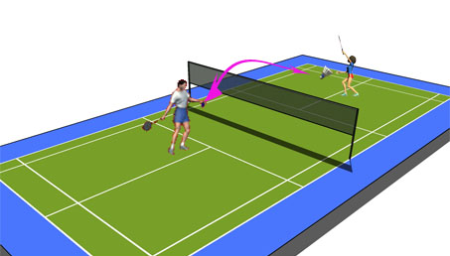
Pour réussir le contrat 2
« Renvoi dirigé en frappe basse :
Un lanceur à la main, envoie des volants montants sur le joueur qui doit lui renvoyer (L attrape le volant à la main).
Continuer
Retour
Règlement
Sommaire

Slide 14
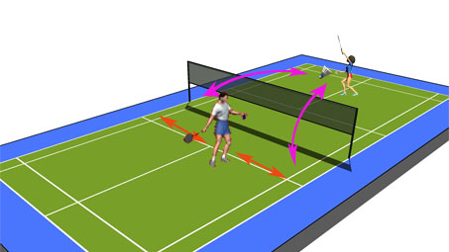
Pour réussir le contrat 2
« Renvoi dirigé en frappe basse :
Un lanceur à la main, envoie des volants montants à la droite et à la gauche du joueur qui doit lui renvoyer (L attrape le volant à la main). = obliger le joueur à renvoyer en coup droit et en revers.
Continuer
Retour
Règlement
Sommaire

Slide 15
Pour réussir le contrat 2
La cible à défendre (en frappe basse) : « le gardien »
« Défendre sa cible en renvoyant les volants » :
- Le « gardien » (A) au milieu de sa cible de 2m de large sur 1m50 de profondeur.
2 joueurs (B et C) face à lui à 2m50 (poste de lancer)
B & C lancent chacun leur tour un volant vers la cible de A.
Attendre le renvoi du 1er lancer pour engager un autre lancer.
A défend sa cible / tente de renvoyer le volant sur le lanceur.
Continuer
Retour
Règlement
Sommaire

Slide 16
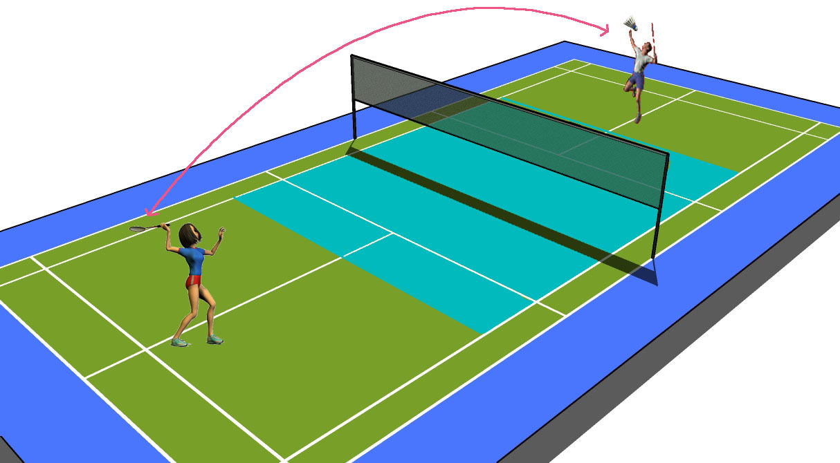
Contrat 3
« Faire 10 échanges en frappe haute à 3m mini du filet (le service n’est pas compris). »
J’ai échoué
J’ai réussi
Retour
Règlement
Sommaire

Slide 17
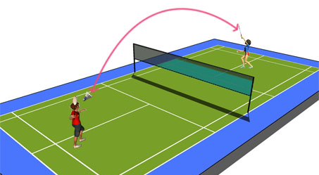
Pour réussir le contrat 3
« Faire 10 échanges en frappe haute sans limite de distance (le service n’est pas compris). »
Continuer
Retour
Règlement
Sommaire

Slide 18
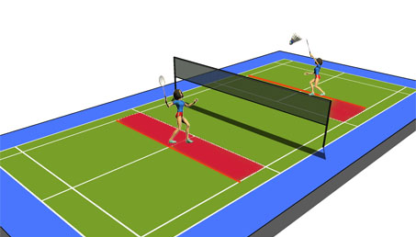
Pour réussir le contrat 3
« Faire 10 échanges en frappe haute en imposant une distance :
une ligne à 1m de la ligne de service de chaque côté »
Continuer
Retour
Règlement
Sommaire

Slide 19
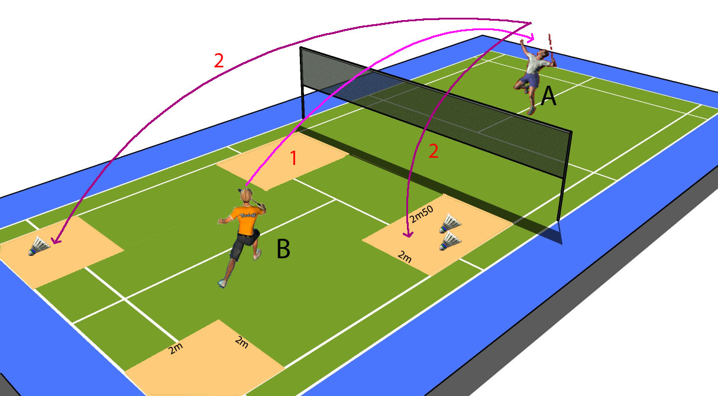
Contrat 4
« le joueur A sert…
…échanges courts en frappe basse en zone avant…
…entre sa 4e et 6e frappe, le joueur A dit « hop » avant de frapper…
…C’est le moment qu’il a choisi pour viser une zone. B laisse alors tomber le volant.
10 tentatives. Une zone est validée avec 3 volants tombés à l’intérieur. »
J’ai échoué
J’ai réussi
Retour
Règlement
Sommaire

Slide 20
Règlement
Retour
Règlement
Sommaire

